Slide 1


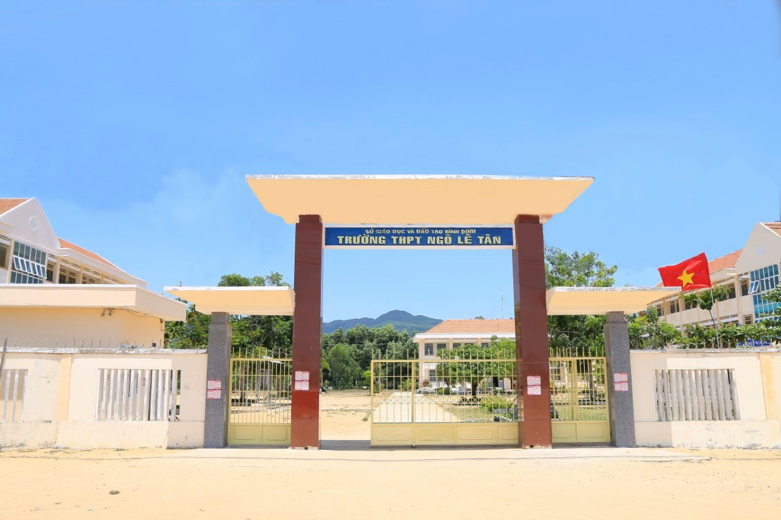

SỞ GD & ĐT bình định
TRƯỜNG Thpt ngô lê tân
CHÀO MỪNG
CÁC EM ĐẾN VỚI TIẾT HỌC hôm nay.
GV giảng dạy: huỳnh thị LINH

Slide 2

Văn bản 1:TRAO DUYÊN
Tiết
HĐ 1: KHỞI ĐỘNG
HĐ 2: HÌNH THÀNH KIẾN THỨC
HĐ 3: LUYỆN TẬP

Slide 3

HĐ 1: KHỞI ĐỘNG
Trong cuộc sống, đôi khi có những điều rất khó nói, nhưng vẫn phải tìm cách nói ra để nhận được sự cảm thông, chia sẻ của một người nào đó. Đã bao giờ bạn gặp một tình huống như vậy chưa? Hãy chia sẻ với các bạn hoặc lắng nghe chia sẻ của bạn về trải nghiệm đó.

Slide 4
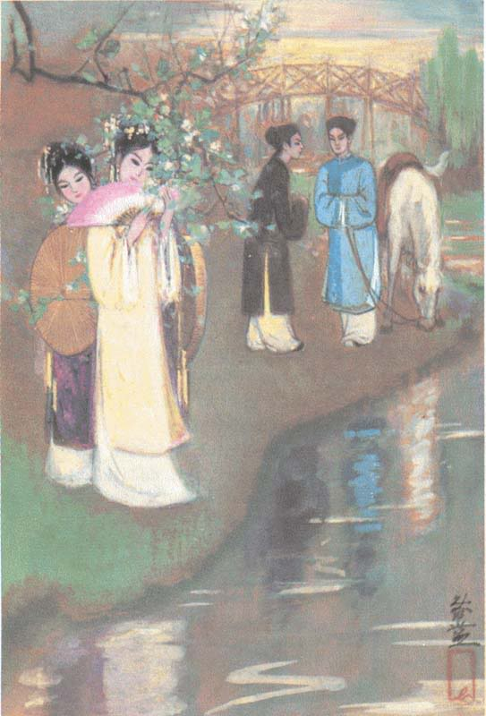
HĐ 2: HÌNH THÀNH KIẾN THỨC
1. Cuộc gặp gỡ Kim - Kiều
- Vào tiết Thanh Minh, ba chị em Thúy Kiều, Thúy Vân, Vương Quan đi chơi xuân, đến viếng nấm mồ vô chủ của người kĩ nữ đã chết là Đạm Tiên, họ gặp Kim Trọng, bạn của Vương Quan.

Slide 5
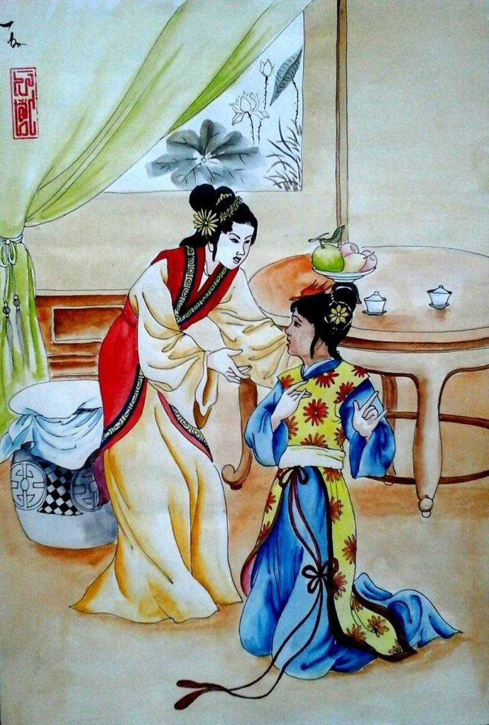
HĐ 2: HÌNH THÀNH KIẾN THỨC
2. Tình thế éo le của Kiều khi phải trao duyên
- Trong khi Kim Trọng về chịu tang chú, gia đình Kiều bị tai họa ập đến, Kiều phải bán mình chuộc cha và trao duyên cho Thúy Vân để khỏi phụ lòng Kim Trọng.

Slide 6
HĐ 2: HÌNH THÀNH KIẾN THỨC
I. Tìm hiểu chung
1. Tác giả: Nguyễn Du
2. Văn bản: Đoạn trích Trao duyên
- Vị trí: Đoạn trích từ câu 711 đến câu 758 của Truyện Kiều, mở đầu cho cuộc đời đau khổ của Kiều.
- Chia làm 4 phần:

Slide 7
HĐ 2: HÌNH THÀNH KIẾN THỨC
12 câu thơ tiếp:Kiều tìm cách thuyết phục trao duyên cho Thúy Vân
12 câu đầu: Hoàn cảnh trớ trêu của Thúy Kiều
14 câu tiếp: Kiều trao kỉ vật và dặn dò Thúy Vân.
10 câu cuối: Kiều đối diện với thực tại và lời nhắn gứi đến Kim Trọng.

Slide 8
HĐ 2: HÌNH THÀNH KIẾN THỨC
Chia lớp thành 4 nhóm:
Thảo luận nhóm
Nhóm 1, 2 (5p)
Nhóm 3, 4 (5p)
Nhóm 1: Tìm hiểu hoàn cảnh trớ trêu của Thúy Kiều
Nhóm 2: Kiều tìm cách thuyết phục trao duyên cho Thúy Vân
- Nhóm 3: Kiều trao kỉ vật và dặn dò Thúy Vân
- Nhóm 4: Kiều đối diện với thực tại và lời nhắn gứi đến Kim Trọng

Slide 9
HĐ 2: HÌNH THÀNH KIẾN THỨC
II. Đọc - hiểu văn bản
1. 12 câu đầu: Hoàn cảnh trớ trêu của Thúy Kiều
- 2 câu đầu:
+ Bàn hoàn trước tình cảnh thực tại: gia đình tan nát, tình yêu sắp đổ vỡ.
+ Kiều vẫn cứ thức và khắc khoải đến khi dầu thắp đèn đã cạn hết nhưng vẫn chưa thể ngủ.

Slide 10
HĐ 2: HÌNH THÀNH KIẾN THỨC
1. 12 câu đầu: Hoàn cảnh trớ trêu của Thúy Kiều
- 10 câu tiếp:
+ Trước lời hỏi han của Vân, Kiều dường như thẹn thùng, vừa như ngập ngừng muốn giải bày tâm sự cùng em về tâm tư của mình.
+ Lời của người kể chuyện: Không có dấu ngoặc kép.
+ Lời của nhân vật được đặt trong dấu ngoặc kép.

Slide 11
HĐ 2: HÌNH THÀNH KIẾN THỨC
2. 12 câu thơ tiếp: Kiều tìm cách thuyết phục trao duyên cho Thúy Vân
* 2 câu:
- “Cậy”: Tin cậy, tin tưởng nhất, gửi gắm.
- “Chịu”: Nghe lời, có phần nài ép, bắt buộc (đặt Thúy Vân vào tình thế khó chối từ.)
- “Lạy,thưa”: Thái độ trân trọng, biết ơn. Thái độ khẩn thiết và sự hệ trọng của vấn đề Kiều sắp nói.
→ Nguyễn Du sử dụng từ ngữ chính xác, tinh tế diễn tả đúng tâm trạng khẩn khoản tha thiết của việc Kiều sắp nói, chứng tỏ nó rất hệ trọng.

Slide 12
HĐ 2: HÌNH THÀNH KIẾN THỨC
2. 12 câu thơ tiếp: Kiều tìm cách thuyết phục trao duyên cho Thúy Vân
* 10 câu thơ tiếp (Kiều kể rõ sự tình)
- Cảnh ngộ của Thúy Kiều:
+ Giữa đường đứt gánh.
+ Sóng gió bất kỳ.
+ Lựa chọn giữa hiếu – tình: “ Hiếu tình khôn lẽ hai bề vẹn hai”.

Slide 13
HĐ 2: HÌNH THÀNH KIẾN THỨC
2. 12 câu thơ tiếp: Kiều tìm cách thuyết phục trao duyên cho Thúy Vân
+ Mối tơ thừa - mối tình duyên Kim - Kiều;cách nói nhún mình.; trân trọng với Vân vì nàng hiểu sự thiệt thòi của em.
+ Mặc em: phó mặc, ủy thác; vừa có ý mong muốn vừa có ý ép buộc Thúy Vân phải nhận lời.

Slide 14
HĐ 2: HÌNH THÀNH KIẾN THỨC
2. 12 câu thơ tiếp: Kiều tìm cách thuyết phục trao duyên cho Thúy Vân
- Kể lại vắn tắt câu chuyện tình yêu của Kiều - Kim.
+ Khi gặp chàng Kim
+ Khi quạt ước
+ Khi chén thề
→ Điệp từ “Khi” → Tình yêu sâu nặng, gắn bó bền chặt của Kim – Kiều.

Slide 15
HĐ 2: HÌNH THÀNH KIẾN THỨC
- Lời lẽ thuyết phục Thúy Vân:
- “ Ngày xuân”: Thúy Vân còn trẻ còn có tương lai
- “Tình máu mủ”:Tình chị em, tình ruột thịt thiêng liêng
- Dự cảm hạnh phúc, yên lòng.
→ Sử dụng thành ngữ, ngôn ngữ bình dân và ngôn ngữ bác học.
 Phẩm chất của Thúy Kiều:
+ Sắc sảo khôn ngoan.
+ Luôn nghĩ đến người khác hơn cả bản thân mình  đức hi sinh, lòng vị tha.

Slide 16
HĐ 2: HÌNH THÀNH KIẾN THỨC
3. 14 câu tiếp: Kiều trao kỉ vật và dặn dò Thúy Vân.
+ Bức tờ mây: ghi lời chung thuỷ của Kim – Kiều
+ Chiếc vành là xuyến vàng K.Trọng trao cho Kiều làm tin. Kiều như sống lại với kỉ niệm tình yêu qua kỉ vật. (đặc biệt là sự kiện đêm thề nguyền)
+ “ giữ” không nghĩa là trao hẳn mà chỉ để em giữ nên tiếng “ của chung” mới thật xót xa.
Chú ý cách trao duyên - trao lời tha thiết, tâm huyết ; trao kỉ vật lại dùng dằng, nửa trao, nửa níu - để thấy tâm trạng của Kiều trong thời khắc đoạn trường.

Slide 17
HĐ 2: HÌNH THÀNH KIẾN THỨC
3. 14 câu tiếp: Kiều trao kỉ vật và dặn dò Thúy Vân.
“ Trông ra ngọn cỏ…..
…………người thác oan”
+ Những từ ngữ và hình ảnh trong câu: Cách mặt khuất lời, dạ đài,hiu hiu gió là hay chị về…→ Lời K là lời của oan hồn. Tâm trạng đau đớn tột cùng. Nàng tự khóc cho mình. Đó là tiếng khóc cho thân phận.
→ Dù tưởng mình đã chết nhưng K vẫn muốn níu kéo tình yêu bằng mọi cách, ngay cả khi hóa thành oan hồn ,ở bên kia thế giới cũng thủy chung son sắt với KT.

Slide 18
HĐ 2: HÌNH THÀNH KIẾN THỨC
4. 10 câu cuối: Kiều đối diện với thực tại và lời nhắn gứi đến Kim Trọng.
- Dự cảm về cái chết trở đi, trở lại trong tâm hồn Kiều ; trong lời độc thoại nội tâm đầy đau đớn, Kiều hướng tới người yêu với tất cả tình yêu thương và mong nhớ.
- Từ chỗ nói với em, Kiều chuyển sang nói với mình, nói với người yêu ; từ giọng đau đớn chuyển thành tiếng khóc, khóc cho mình, khóc cho mối tình đầu trong sáng, đẹp đẽ vừa mới chớm nở đã tan vỡ.

Slide 19
HĐ 2: HÌNH THÀNH KIẾN THỨC
4. 10 câu cuối: Kiều đối diện với thực tại và lời nhắn gứi đến Kim Trọng.
- Trong lời độc thoại nội tâm đầy đau đớn, Kiều hướng tới người yêu với tất cả tình yêu thương và mong nhớ.
+Câu “ Trăm nghìn ….tình quân”; Cái lạy vĩnh biệt tức tưởi, nghẹn ngào.
+ Gọi tên Kim Trọng hai lần “ Ôi ..Kim lang!” + từ “ phụ”; Tự nhận lỗi về mình.
+ Cạn lời … đôi tay giá đồng: đau đớn tột cùng từ thể xác đến tâm hồn.

Slide 20
HĐ 2: HÌNH THÀNH KIẾN THỨC
III. Tổng kết
2. Ý nghĩa văn bản: Vẻ đẹp nhân cách Thuý Kiều thể hiện qua nỗi đau đớn khi tình duyên tan vỡ và sự hi sinh đến quên mình vì hạnh phúc của người thân.
1. Nghệ thuật:
- Miêu tả tinh tế diễn biến tâm trạng nhân vật.
- Ngôn ngữ độc thoại nội tâm sinh động.

Slide 21
HĐ 3: LUYỆN TẬP
- Viết đoạn văn (khoảng 150 chữ): Phân tích tâm trạng của nhân vật Thúy Kiều ở 10 câu cuối.

Slide 22
HĐ 4: VẬN DỤNG
Hãy vẽ một bức tranh về cuộc trò chuyện giữa hai chị em Thuý Kiều và Thuý Vân trong đêm trao duyên.

Slide 23
CHÂN THÀNH CẢM ƠN QUÝ THẦY CÔ GIÁO VÀ CÁC EM HỌC SINH ĐÃ ĐẾN VÀ THAM DỰ TIẾT HỌC

